Slide 1
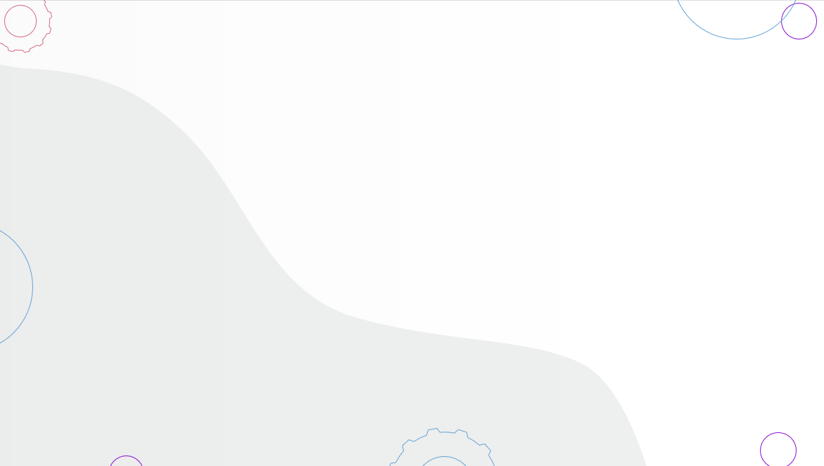
Project2 Remove-Logos-and-Objects
Giảng viên:
Sinh viên thực hiện:
Lương Quang Huy – 20521398
Nguyễn Khoa Hiếu - 20521324

Slide 2

01
Tổng quan

Slide 3
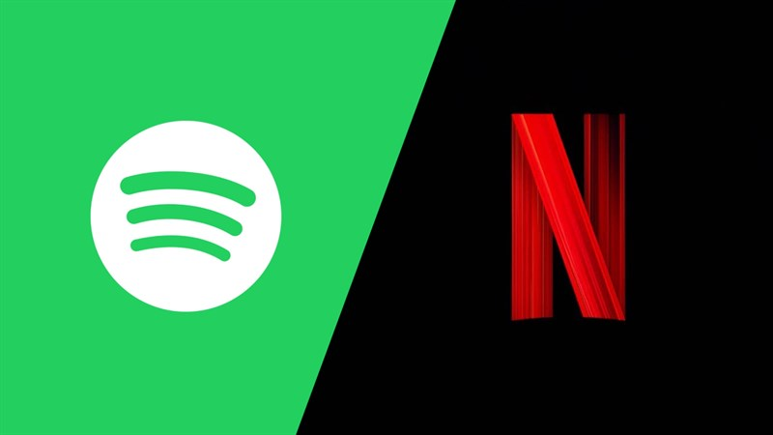
- Trong bối cảnh xã hội ngày càng số hóa, các nền tảng dịch vụ sản phẩm đa phương tiện như Netflix và Spotify đối mặt với những thách thức đáng kể về bảo mật. - Bảo mật trở thành mối quan tâm hàng đầu để đảm bảo an toàn cho thông tin người dùng khi xử lý lượng lớn dữ liệu cá nhân và tài sản trí tuệ.
1.1
Lý do chọn chủ đề tài
Notes:
Huy ngu làm bài đi

Slide 4
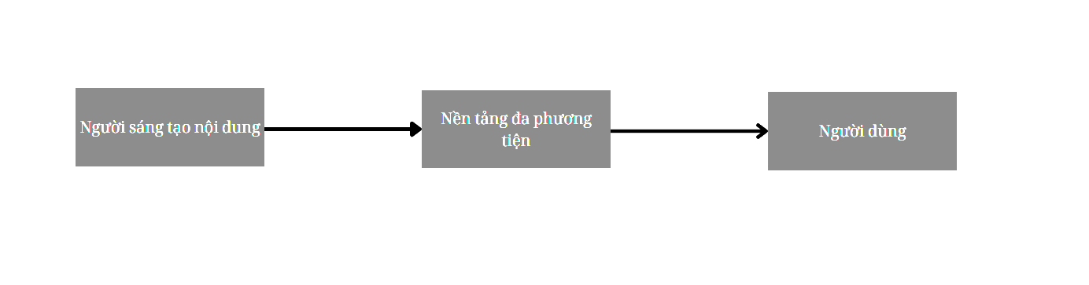
1.2
Các Bên Liên Quan
Notes:
Huy ngu làm bài đi

Slide 5
- Nhà Cung Cấp Nội Dung: Muốn bảo vệ tính toàn vẹn và bảo mật của dữ liệu đa phương tiện. Điều này bao gồm cả việc đảm bảo an toàn cho nội dung được cung cấp và lưu trữ. - Người Dùng: Là người chủ yếu trong hệ thống, người dùng đặt ra những yêu cầu về tính riêng tư và an ninh cho dữ liệu cá nhân của họ. - Service: Có trách nhiệm đảm bảo rằng các nền tảng đa phương tiện tuân thủ các quy định và tiêu chuẩn bảo mật, và bảo vệ tính toàn vẹn và bảo mật của dữ liệu đa phương tiện.
1.2
Các Bên Liên Quan
Notes:
Huy ngu làm bài đi

Slide 6
02
SOLUTION ARCHITECTURE

Slide 7
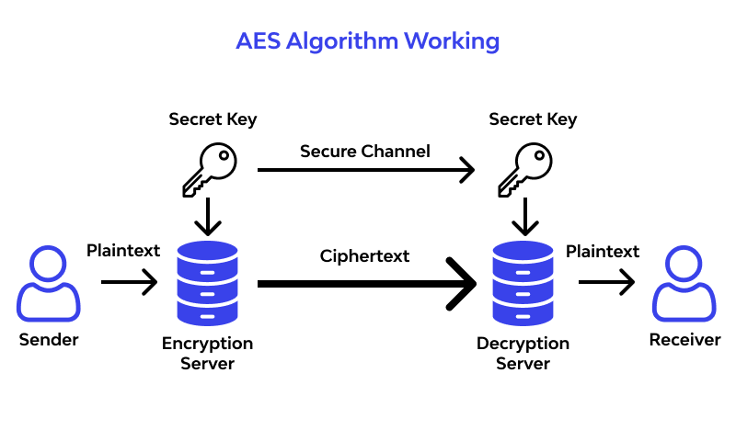
2.1
SOLUTION ARCHITECTURE
Notes:
Huy ngu làm bài đi

Slide 8
• Bảo Mật Mạnh Mẽ: AES sử dụng khối dữ liệu cố định và một trong các khóa có độ dài khóa 128, 192, hoặc 256 bit. Điều này tạo ra một hệ thống mã hóa mạnh mẽ, khó khăn cho bất kỳ cuộc tấn công nào dựa trên việc thử tất cả các khóa. •Hiệu Quả và Nhanh Chóng: AES được thiết kế để hoạt động hiệu quả trên nhiều nền tảng và thiết bị, mang lại hiệu suất tốt trong quá trình mã hóa và giải mã. •Sự Hiện Đại và Công Nhận Rộng Rãi: Là một tiêu chuẩn quốc tế, AES được nhiều tổ chức và quốc gia công nhận và sử dụng. Điều này tạo ra sự nhất quán và tin cậy trong cộng đồng an ninh thông tin.
Ưu điểm
Notes:
Huy ngu làm bài đi

Slide 9
•Khả Năng Phản Ứng Động Cao: Do AES sử dụng khối dữ liệu cố định, nó có thể không phản ứng linh hoạt đối với một số kiểu tấn công như tấn công dựa trên động lực. •Yêu Cầu Khóa Dài: Đối với độ dài khóa lớn (192 bit hoặc 256 bit), AES có thể đòi hỏi nhiều tài nguyên tính toán hơn, đặc biệt là trên các thiết bị có tài nguyên hạn chế. •Khả Năng Chống Tấn Công Trung Ương (KPA) Cao: Trong trường hợp khóa bí mật bị tiết lộ, khả năng chống tấn công trung ương của AES có thể bị giảm.
Nhược điểm
Notes:
Huy ngu làm bài đi

Slide 10
Chọn Thư Viện Mã Hóa AES: Sử dụng một thư viện mã hóa AES phổ biến như CryptoJS (JavaScript), PyCryptodome (Python), hoặc Bouncy Castle (Java/C#) để thực hiện mã hóa và giải mã dữl iệu. Phân Đoạn Video: Chia video thành các phân đoạn nhỏ hơn để tăng tính linh hoạt khi mã hóa và giải mã. Điều này giúp quản lý bộ nhớ và tăng khả năng chia sẻ video qua mạng. Mã Hóa Video: Áp dụng AES để mã hóa từng phân đoạn video trước khi lưu trữ nó trong đám mây. Sử dụng một khóa mã hóa cố định hoặc sinh khóa mới cho mỗi phân đoạn. Lưu Trữ Đám Mây An Toàn: Sử dụng các dịch vụ lưu trữ đám mây an toàn như Amazon S3, Google Cloud Storage, hoặc Microsoft Azure. Bạn có thể sử dụng các thư viện kết nối API của chúng để tương tác với dữ liệu. Quản Lý Khóa: Quản lý khóa an toàn và hiệu quả là rất quan trọng. Sử dụng hệ thống quản lý khóa (KMS) để lưu trữ và quản lý khóa mã hóa.
Các hướng phát triển

Slide 11


05
Reference Source: Smith, J., & Jones, A. (2022). "Security Challenges in Multimedia Streaming Platforms." Journal of Cybersecurity, 10(3), 245-260. Brown, M., & White, L. (2021). "Enhancing User Authentication in Multimedia Services." International Conference on Multimedia Security, Proceedings, 45-58. Garcia, R., & Patel, S. (2020). "A Comprehensive Analysis of Threats to Multimedia Product Service Platforms." Security and Communication Networks, 14(8), 1123-1135.
S&A

Slide 12
DEMO

Slide 13

THANKS!
Do you have any questions?
20521398@gm.uit.com

